Slide 1

业务分析课程知识整理分享
六组成员：李媛媛、毛一凡、鲜尤美、张果、高小菊、庄晶晶、计程、宋春玲

Slide 2
Excel知识点汇总
1.excel基本操作对象
工作簿——工作表——单元格（最多可有2^20行，2^14列）
2.数据类型
文本型：通常由字母，数字或特殊字符构成，默认左对齐
数值型：整数，小数等，默认右对齐
逻辑值：常见于逻辑判断结果，例如True或False
错误值：以“#”开头
3.运算符
算数运算符：^ 乘方，* 乘，/ 除，+ 加，- 减
文本运算符：& 连接文本
关系运算符：= 等于，< 小于，> 大于，>< 不等于

Slide 3
4.常见函数
条件计数：
countif（range，criteria）
countifs（range1，criteria1，range2，criteria2……）
条件求和：
sumif（range，criter，【sum-range】）
sumifs（求和区域，条件1，条件2……）
时间日期类函数：
year 返回指定年
month 返回指定月
day 返回指定日
now 返回当前日期时间
today 返回当前日期
date 返回标准日期格式
eomonth 返回指定日期所在月或前后月的最后一天
weekday 获取指定日期星期数
networkdays 返回指定月工作日天数
精确查找：
vlookup(查找值，查找区域，取值在查找区域列号，匹配类型）
定位函数：
match（查找值，查找区域，匹配类型）
index（索引区域，索引行号）
offset（起点，便宜行，偏移列，高度，宽度）
逻辑判断：
if（判断条件，为真值，为否值）

Slide 4
5.指标
汇总类指标：
时间类
YTD（从年初到指定日期的汇总值）
QTD（从季度初到指定日期的汇总值）
MTD（从月初到指定日期的汇总值）
求和类：对度量值进行求和计算得到的指标
求平均：对度量值进行求平均得到的指标
对比类指标：
同比，（当前值-去年同期值）/去年同期值
环比，（当期值-上期值）/上期值
定基比增长率：（当期值-固定时间值）/固定时间值
均比：实际值与平均值之间的比值
状态迁移对比指标：用以描述状态变化后与变化前数值的占比情况（点击率、转化率）。
以上指标多用于零售状况分析，衡量商品在某一时期的销售状况
6.业务数据分析方法论
确认数据范围=>确认分析维度=>输出数据指标

Slide 5
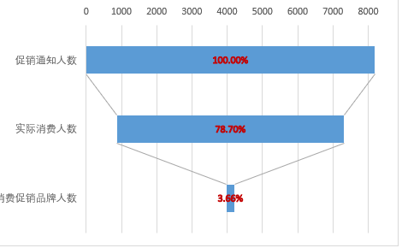
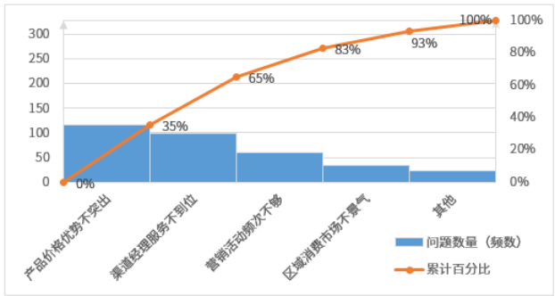
帕累托分析（二八法则）：即百分之八十的问题是百分之二十的原因造成的，用于反应项目中的核心问题或者是销售活动中销售额占比较高的商品，反映出活动的核心内容。
主要特点：1、柱形图的数据按数值的降序排列，折线图上的数据有累积百分比数据，并在次坐标轴显示；
2、折线图的起点数值为0%，并且位于柱形图第一个柱子的最左下角；
3、折线图的第二个点位于柱形图第一个柱子的最右上角 ；
4、折线图最后一个点数值为100%，位于整张图形的最右上角
漏斗图：
反应各个阶段之间的数据及关系，
可用于反应各阶段的转换率，例如页面跳转率，活动评估案例中反应活动通知到的人数到最终实际消费的人数在各阶段之间的转换率
子弹图：
反应目标的达成情况
可用于在活动评估案例中，活动结束后评估活动而期间销售额的目标达成情况，评估活动的有效程度
RFM模型：
R最近一次消费；
F消费频次；
M消费金额
用户类型 | R | F | M | 运营策略
重要价值用户 | 高 | 高 | 高 | 保持现状
重要发展用户 | 高 | 低 | 高 | 提升频次
重要保持用户 | 低 | 高 | 高 | 用户回流
重要挽留用户 | 低 | 低 | 高 | 重点召回
一般价值用户 | 高 | 高 | 低 | 刺激消费
一般发展用户 | 高 | 低 | 低 | 挖掘需求
一般保持用户 | 低 | 高 | 低 | 流失召回
一般挽留用户 | 低 | 低 | 低 | 可放弃治疗

Slide 6
MySQL知识点汇总
1. SQL语言分为四类：
数据定义语言、数据操作语言、数据查询语言、数据控制语言
其中数据查询语言DQL是我们经常用到的，所以我们要着重掌握。
2.数据库、数据表的增删改
create database/table 名称
show databases/tables 名称
drop database/table 名称
alter table rename/change/modify/add/drop… 字段

Slide 7
3. Select语句：
执行顺序：from — where — group by — having — select — order by — limit
书写顺序：select — from — where — group by — having — order by — limit
我们在编写SQL语言时应该注意其执行顺序，否则可能会导致运行报错。
4.运算符
优先级：括号() —算术运算符—比较运算符—逻辑运算符
逻辑运算符中的优先级为：not—and—or,
“不等于”的符号为!=或者表示为<>，值的范围可以表示为between …and..。
在导入数据时要注意指定路径，且路径中不能有中文，要把 \ 改为 \\ 或者改为 / 。
5.分组聚合
使用group by分组之后要使用聚合函数。常见的聚合函数有:
平均值avg()
对行数进行计数count()
求和sum()
最大值max()
最小值min()。

Slide 8
6. 连表：
如果我们要进行多表查询，就需要用到连表。
分为内连接、左连接、右连接、左外连接、右外连接、全连接、笛卡尔及连接等连接方式。
在使用各种连接方式时要注意区分主表和附表，用关键字段进行连接。
而多表查询可以用子查询实现，当子查询出现在where子句中，则将子查询返回的结果作为主 查询的条件；
若子查询出现在from子句中，则将子查询返回的结果作为主查询的一个表，此时我们要记得给 这个新表命名。
7.常用函数 1）分组合并函数：
group_concat将group by产生的同一个分组中的值连接起来，返回一个字符串结果。
2）逻辑函数：
ifnull(表达式，值)，判断第一个表达式是否为null，如果为null，则返回第二个参数的值，如果不为 null，则返回第一个参数的值。
case when函数：其用法为Case when…then…[when…then…] else …end
相当于多条件判断。

Slide 9
3）开窗函数：
开窗函数名([字段名]) over ([partition by 分组字段] [order by 排序字段 (desc)] [细分窗口]) 注：如果over括号里面什么都不写，则是窗口对满足where条件的所有行进行计算；如果over 括号后面不为空，则由分组（partition by）、排序（order by）、frame三个参数来设置窗 口,frame通常作为滑动窗口使用。
4）序号函数：
row_number(),显示分区中不重复不间断的序号，排出来的序号为1、2、3、4…
dense_number(),显示分区中重复不间断的序号，排出来的序号为1、1、2、3…
rank(),显示分区中重复间断的序号，排出来的序号为1、1、3、4…

Slide 10
Power BI知识点汇总
1. Power BI是什么？
Power BI 是一套商业分析工具，可连接数百个数据源、简化数据准备并提供即席分析。生成美观的报 表并进行发布，供组织在 Web 和移动设备上使用。每个人都可创建个性化仪表板，获取针对其业务的 全方位独特见解。在企业内实现扩展，内置管理和安全性。
2. Power BI的主要特征
查看所有信息
交互式数据更生动
数据转换为决策
掌握最新信息
共享信息

Slide 11
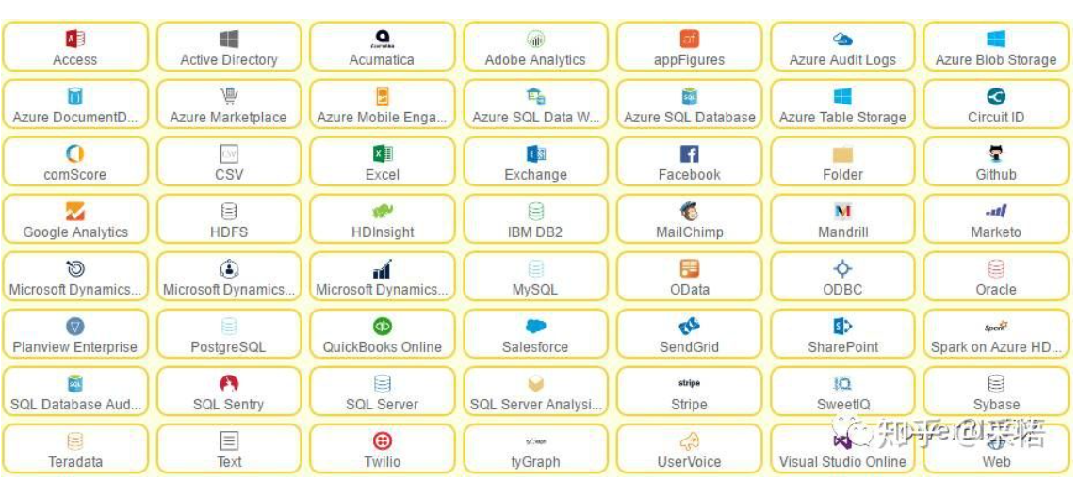
3. Power BI数据获取
不仅支持微软自己的数据格式，比如Excel、SQL Server、Access等;还支持SAP、Oracle、MySQL、DB2等几乎能见到的所有类型的数据格式；不仅能从本地获取数据，还能从网页抓取数据。

Slide 12
4. Power BI代表性功能
M函数
核心概念：度量值
DAX查询函数
CALCULATE函数与FILTER函数
5. Power BI可视化图表决策树
比较类：油量表、圆环百分比进度图、柱状图、 条形图、雷达图、词云图、树状图、热 力图、地图
序列类：折线图、面积图、柱状图、漏斗图
构成类：饼图、环形图、南丁格尔玫瑰图、堆 积图、百 分比堆积图、瀑布图
描述类：指标卡、关系图

Slide 13
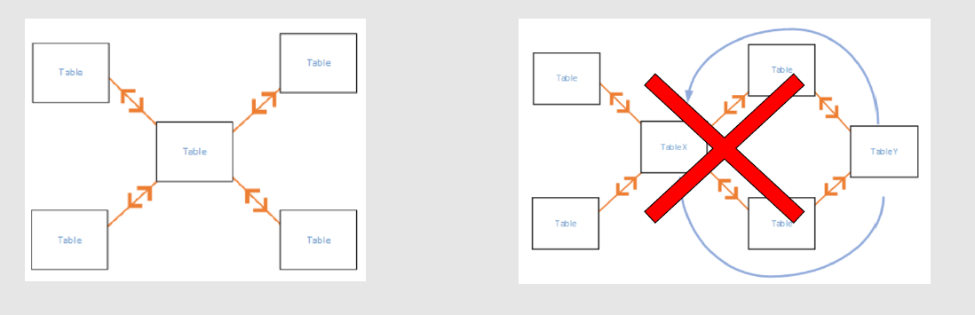
6. Power BI学习心得
1）要理解筛选与计算过程
先筛选，后计算。
双向交叉筛选：连接的两个表可以互相筛选，适用于星型架构，不适用于交叉模式。
单向交叉筛选：维度表可以筛选度量表，绝大多数情况用单向交叉筛选，以此优先。

Slide 14
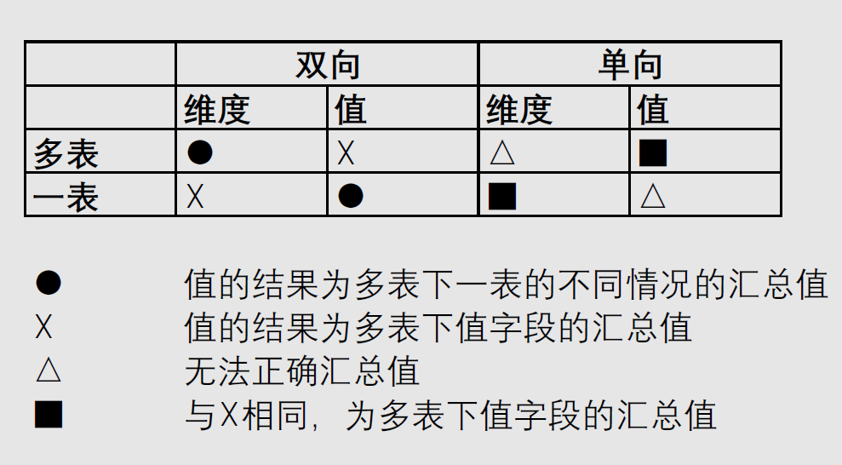
2）要理解关系连接原理
类型1：
相邻两表间多表出度量，一表出维度。
类型2：
跨表取字段
相邻两表间，双向连接下，多表出维度，一表出度量。
错误
相邻两表间，单向连接下，多表出维度，一表出度量。

Slide 15
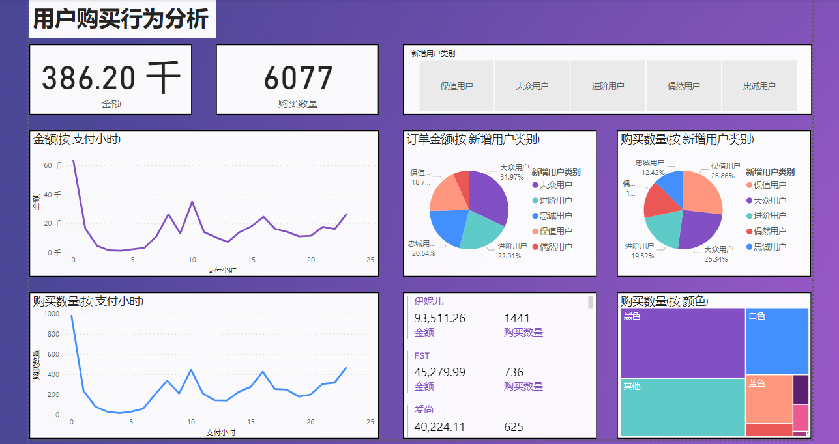
案例操作

Slide 16
用POWER BI来实现的具体步骤
1.转换数据进入power query界面，在orderdetail表中自定义列金额（='Orderdetail'[单价]*'Orderdetail'[购买数量]）；
在orderinfo表中添加列支付小时（时间-按小时），自定义列支付时段（=switch(true(),'Orderinfo'[支付小时]<6,"凌晨",'Orderinfo'[支付小时]<18,"上班时间",'Orderinfo'[支付小时]>=18,"下班时间")）。
2.把orderinfo和orderdetail两个表以订单id为主键进行一对多的链接
3.进入power pivot界面，
选中卡片图，把orderdetail表中的金额选进“字段”中，制成金额卡片图；
选中卡片图，把orderdetail表中的购买数量选进“字段”中，制成购买数量卡片图；
选中切片器，把orderinfo表中的新增用户类别选进“字段”中，格式中调整方向为水平，适当调整切片器的长宽；
选中折线图，把orderinfo 表中的支付小时、支付时段选进“轴”中，把orderdetail表中的金额选进“值”中，适当调整图的大小；
选中折线图，把orderinfo 表中的支付小时、支付时段选进“轴”中，把orderdetail表中的购买数量选进“值”中，适当调整图的大小；
选中饼图，把orderinfo表中的新增用户类别选进“图例”中，把订单金额选进“值”中，适当调整图的大小；
选中饼图，把orderinfo表中的新增用户类别选进“图例”中，把orderdetail表中的购买数量选进“值”中，适当调整图的大小；
选中多行卡，把orderdetail表中的品牌名称、购买数量、金额选进“字段”中，并对金额进行降序排序，适当调整多行卡的大小；
选中树状图，把orderdetail表中的尺码、颜色选进“组”中，把购买数量选进“值”中，适当调整图的大小。

Slide 17
用Excel来实现的具体步骤
1,将Orderinfo表里支付时间利用hour函数提取出“小时”字段
2.使用VLOOKUP函数将Region表里的区域名称合并到Orderinfo表里，得到“国家名称”、“省份名称”、“城市名称”、“区县名称”。
3.使用VLOOKUP为Orderdetail添加“用户类型”字段
4.使用透视表做出每种用类型的金额、购买数量合计
5.插入用户类型切片器
6.分别做出金额、销量以小时划分的折线图
7.分别做出金额、销量以用户类型划分的饼图
8.利用数据透视表做出不同品牌的金额、销量合计值
9.利用数据透视表做出不同颜色的购买数量
注意:(同Power Pivot比较)
1.excel里数据透视表只能用来分析数据源为一个表格的数据，PowerPivot可以从多个数据源中抓取数据。
2.PowerPivot的数据分析流程更加紧密流畅（易操作）。
3.excel里的切片器只能连接同一数据源下的透视表或图
4.excel里无法使用数据透视表内的数据创建树状图。
5.无多行卡功能

Slide 18
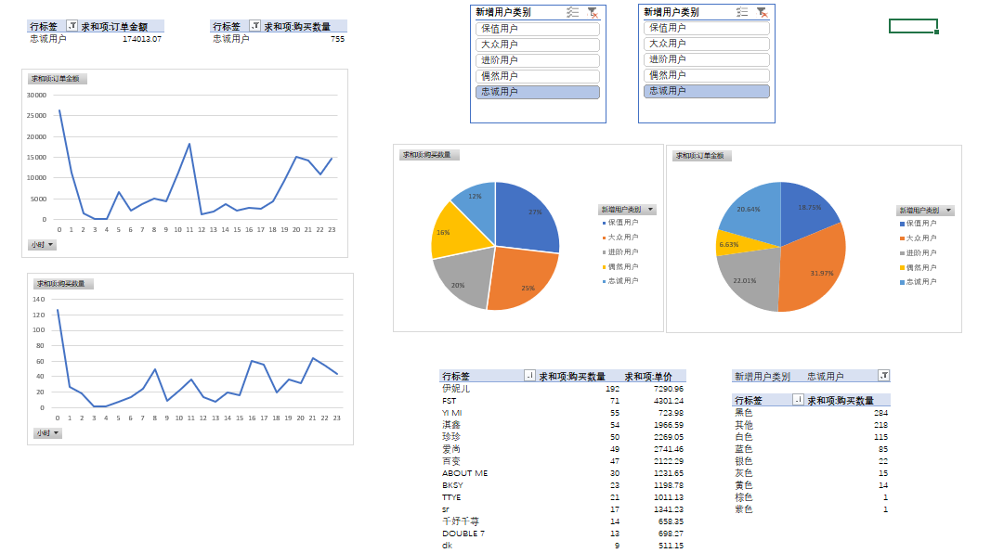

Slide 19
用SQL来实现的具体步骤
一、需求说明
1、查询五类用户各自的购买金额及购买总金额
2、查询五类用户各自的购买数量及购买总数量
3、五类用户的购买金额占比
4、五类用户的购买数量占比
5、各时段的购买金额并排序
6、各时段的购买数量并排序
7、各品牌的销售额排名
8、各品牌的销量合计、占比及排名
9、颜色维度销售额排名
10、颜色维度销量合计、占比及排名
11、型号维度销量合计、占比及排名

Slide 20
二、操作代码
1）前期数据准备
创建数据库：
create database test1;
use test1;
创建订单表及插入外部数据：
create table orderinfo(d_id varchar(20) primary key,
use_id varchar(20) ,
country int,province int,city int,county int,
d_money decimal(10,2),
paytime datetime,
usertype varchar(20));
load data infile "C:/ProgramData/MySQL/MySQL Server 8.0/Uploads/orderinfo2.csv"
Into table orderinfo
fields terminated by ‘,’

Slide 21
创建订单详情表及插入外部数据：
create table orderdetail(d_id varchar(20),
goodname varchar(100),
brandname varchar(30),color varchar(20),
size varchar(20),price decimal(10,2),
buyamount int);
load data infile "C:/ProgramData/MySQL/MySQL Server 8.0/Uploads/orderdetail.csv“
Into table orderdetail
fields terminated by ‘,’
ignore 1 lines;
创建地址表及插入外部数据：
create table region(re_id varchar(20) ,re_name varchar(30));
load data infile "C:/ProgramData/MySQL/MySQL Server 8.0/Uploads/region.csv"
Into table region
fields terminated by ‘,’
ignore 1 lines;

Slide 22
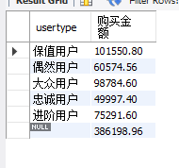
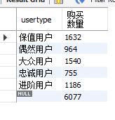
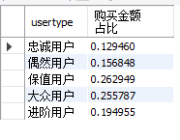
2）需求实现
( 1）查询五类用户各自的购买金额及购买总金额
select usertype,sum(price*buyamount) 购买金额
from orderinfo right join orderdetail on orderinfo.d_id=orderdetail.d_id
group by usertypewith rollup;
（2）查询五类用户各自的购买数量及购买总数量
select usertype,sum(buyamount) 购买数量
from orderinfo right join orderdetail on orderinfo.d_id=orderdetail.d_id
group by usertype
with rollup;
（3）五类用户的购买金额占比
select usertype ,
sum(price*buyamount)/(select sum(price*buyamount) from orderdetail) 购买金额占比
from orderinfo right join orderdetail on orderinfo.d_id=orderdetail.d_id
group by usertype;

Slide 23
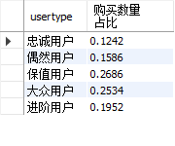
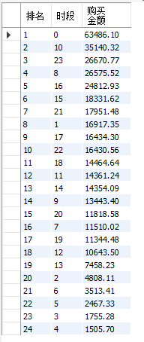
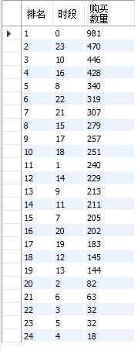
（4）五类用户的购买数量占比
select usertype ,
sum(buyamount)/(select sum(buyamount) from orderdetail) 购买数量占比
from orderinfo right join orderdetail on orderinfo.d_id=orderdetail.d_id
group by usertype;
（5）各时段的购买金额并排序
select row_number() over(order by sum(price*buyamount) desc) 排名,
hour(paytime) 时段,
sum(price*buyamount) 购买金额
from orderinfo right join orderdetail on orderinfo.d_id=orderdetail.d_id
group by hour(paytime);
（6）各时段的购买数量并排序
select row_number() over(order by sum(buyamount) desc) 排名,
hour(paytime) 时段,
sum(buyamount) 购买数量
from orderinfo right join orderdetail on orderinfo.d_id=orderdetail.d_id
group by hour(paytime)order by 购买数量 desc;

Slide 24
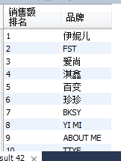
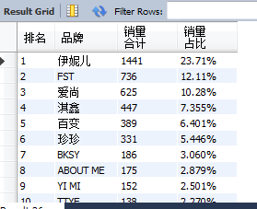
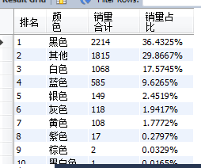
（7）各品牌销售额排名
select row_number() over(order by sum(goodsprice*quantity) desc ) 销售额排名,
brandname 品牌
from orderdetail1
group by brandname;
（8）各品牌的销量合计、占比及排名
select row_number() over(order by sum(quantity) desc ) 排名,
brandname 品牌,sum(quantity) 销量合计
concat(left((sum(quantity)/(select sum(quantity) from orderdetail1))*100,5),'%‘) 销量占比
from orderdetail1
group by brandname;
（9）颜色维度销量合计、占比及排名
select row_number() over(order by sum(quantity) desc ) 排名,
colorsort 颜色,sum(quantity) 销量合计,
concat((sum(quantity)/(select sum(quantity) from orderdetail1))*100,'%') 销量占比
from orderdetail1
group by colorsort;

Slide 25
三、总结
从数据处理、逻辑、呈现方式这三个方面对比SQL和Power bi的优劣势及其区别：
工具 | 数据处理 | 逻辑层面 | 呈现方式
SQL | 前期数据导入和处理部分全部由代码实现，过程较为繁琐，更删改等较为不便 | 语句之间逻辑严密，可获知每一步的功能实现，及时作出调整 | 以表形式呈现结果 呈现效果单一 呈现内容有限
Power bi | 导入数据方便，数据处理方法多样，可通过功能选项卡、M函数、DAX表达式获得目标数据 | 逻辑上更多需要自己去想象和设计，在多个表格相互联系的情况下比较容易混乱 | 以交互式方式呈现 图表类型多样美观 内容全面可同时满足多种需求

